Slide 1

Tableau_Extension_v2 사용 가이드

Slide 2
목차
AiSight – AiSight 설정
Extension – .trex 다운로드
Tableau– 대시보드 Tableau Extension 사용
Extension – Extension 설정
Tableau – Tableau Extension 설정 값 조회 및 변경
Tableau – 대시보드 Tableau Extension 값 조회

Slide 3
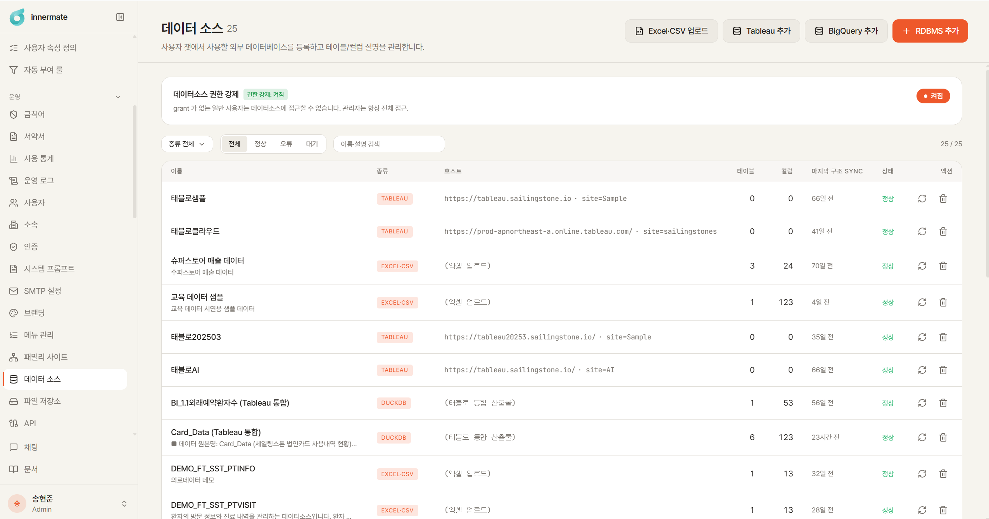
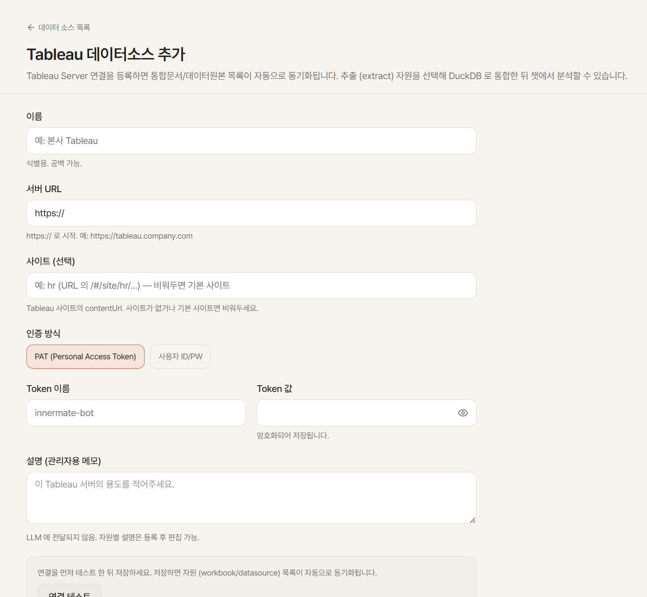
1. AiSight – AiSight 설정
데이터 소스 등록
▮ 설명
AiSight 관리자 로그인
- 관리자 권한으로 로그인
Tableau 데이터소스 추가
- 추가 원하는 태블로 서버 정보를 등록 및 추가
2
1

Slide 4
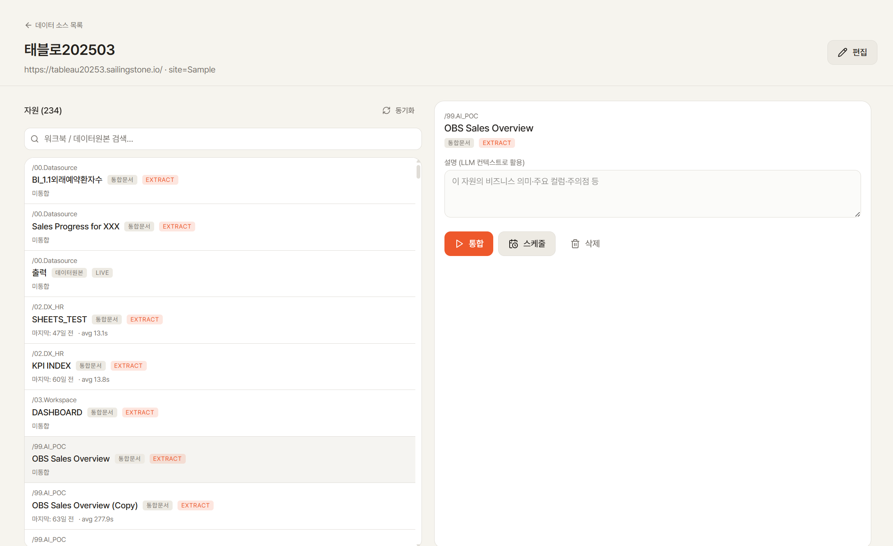
1. AiSight – AiSight 설정
DuckDB 데이터 소스 등록
▮ 설명
동기화 대기
- 태블로에서 자원 동기화 대기(시간 소요될 수 있음)
원하는 대시보드 선택
- Extension을 사용할 대시보드 선택
‘통합’ 실행
- Tableau 자원을 AiSight가 조회 가능한 DuckDB 데이터 소스로 변환 필요
1
3
2

Slide 5
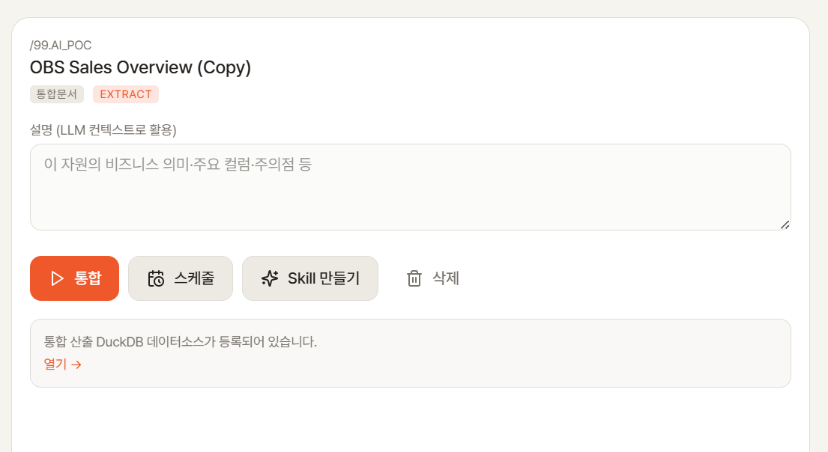
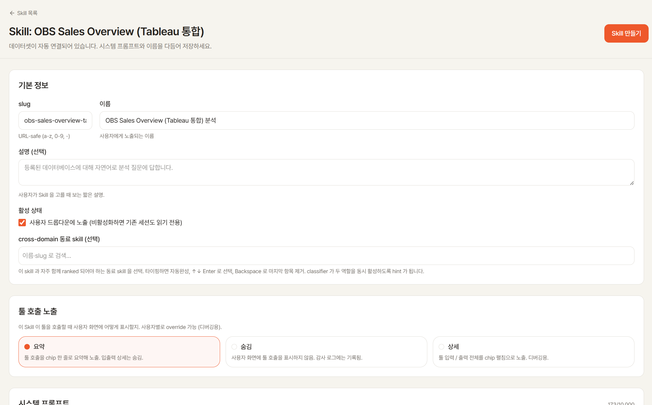
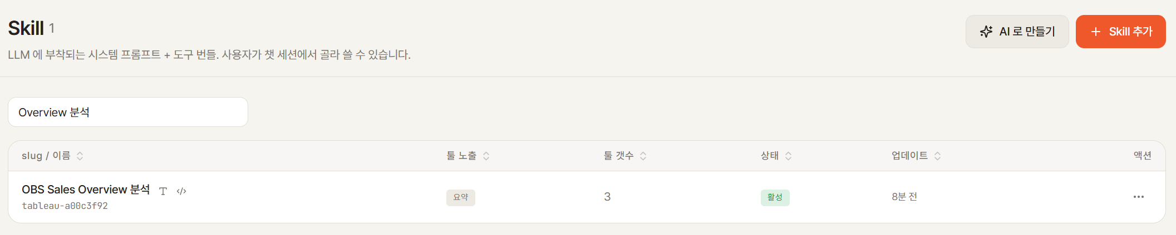
1. AiSight – AiSight 설정
skill 등록
▮ 설명
Skill 만들기
- 통합 실행한 대시보드 기준으로 AI 답변용 Skill 생성
- 대시보드의 데이터를 어떤 방식으로 분석하고 답변할지 정하는 설정
만들어진 Skill 정보 확인 및 설정 추가
‘Skill 만들기’ 및 생성된 Skill 확인
1
2
3

Slide 6
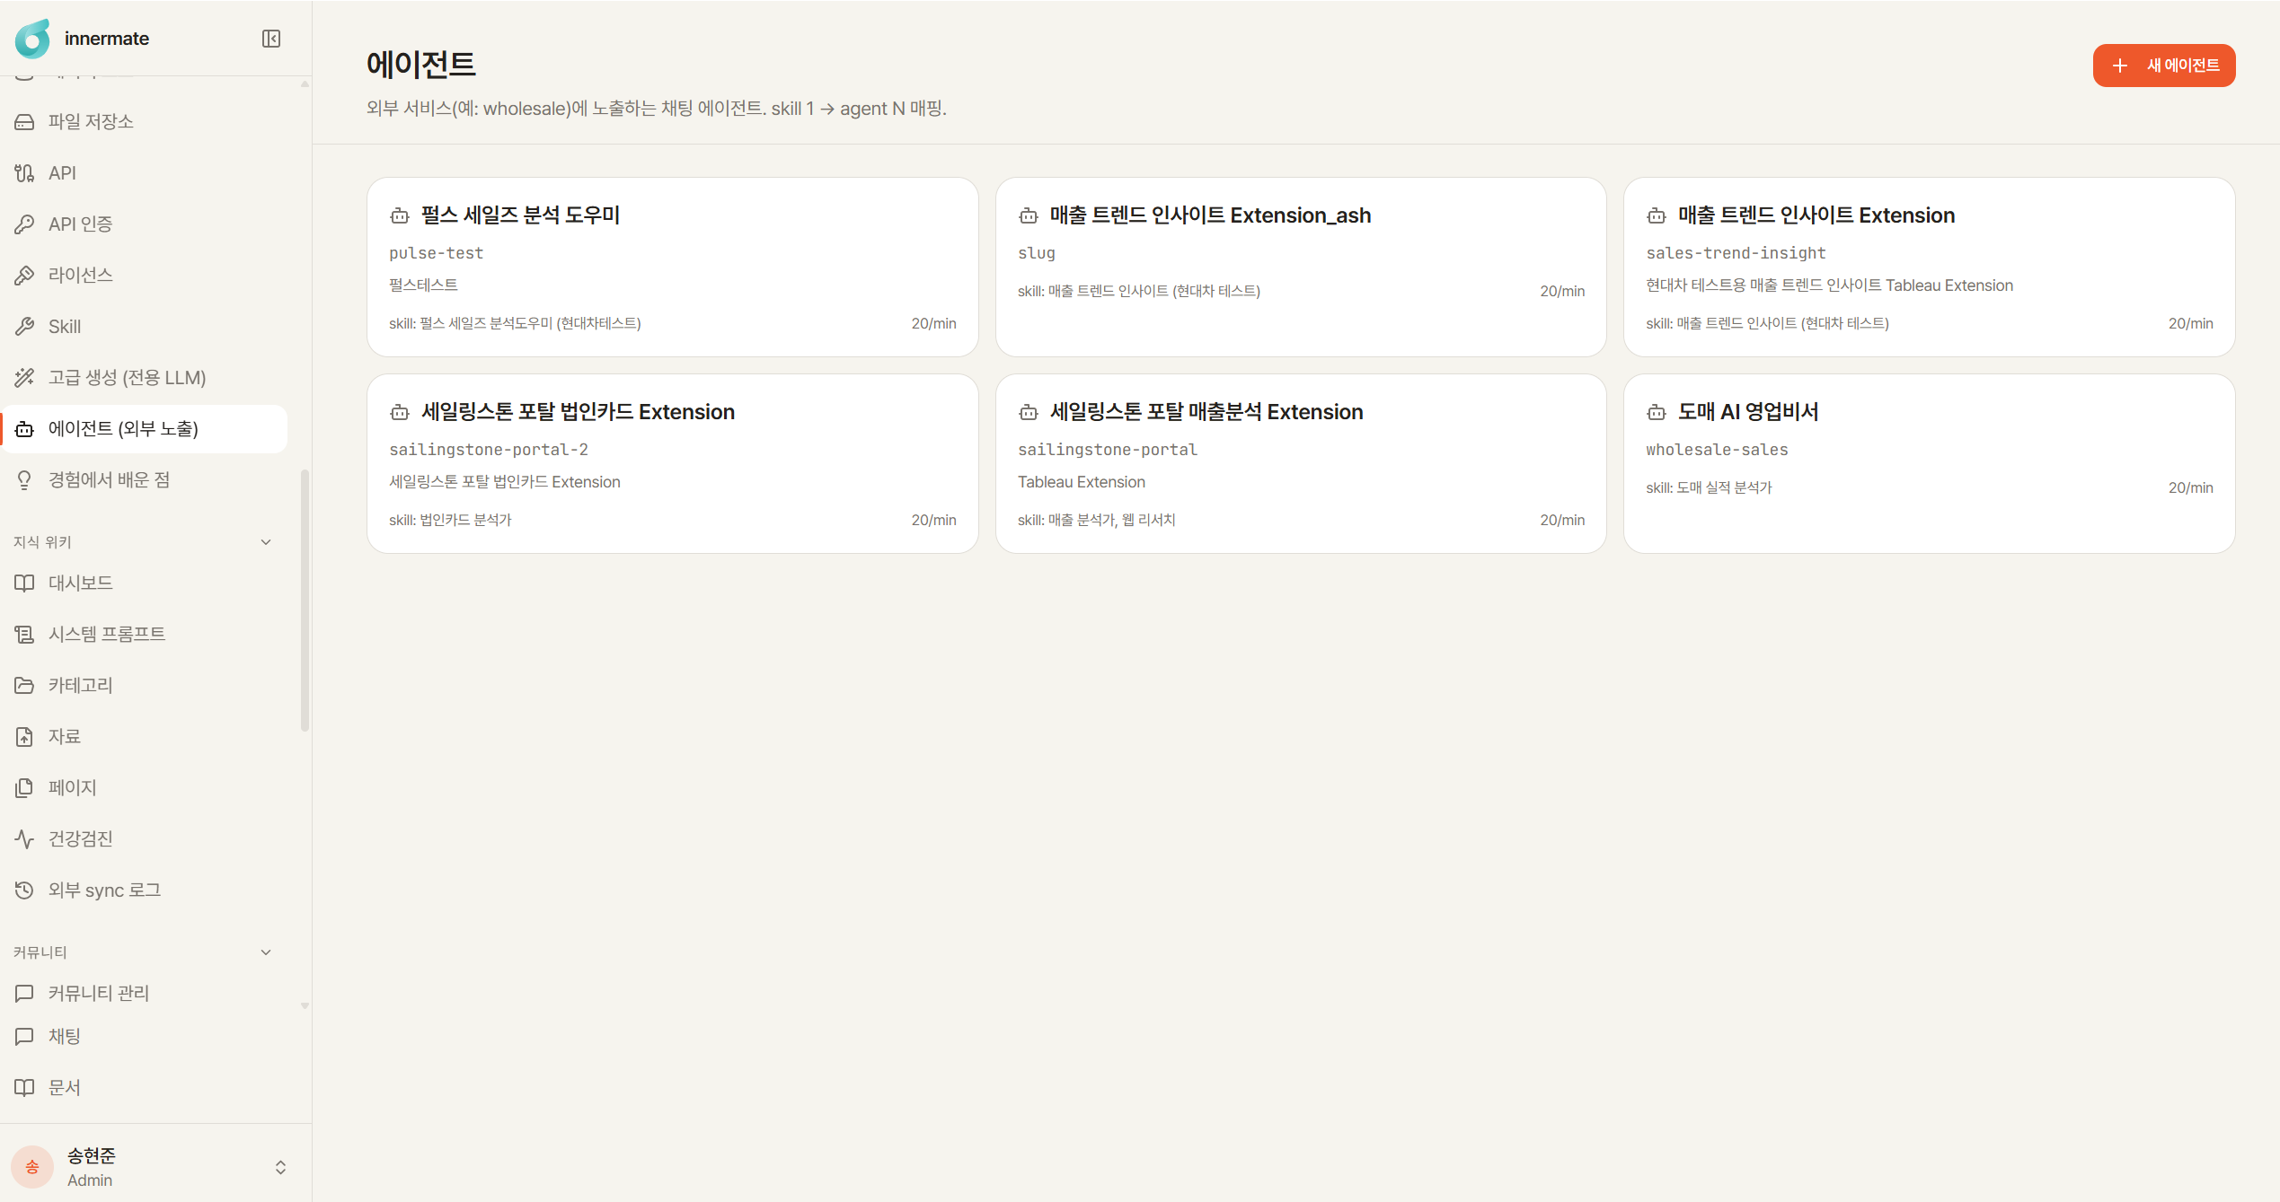
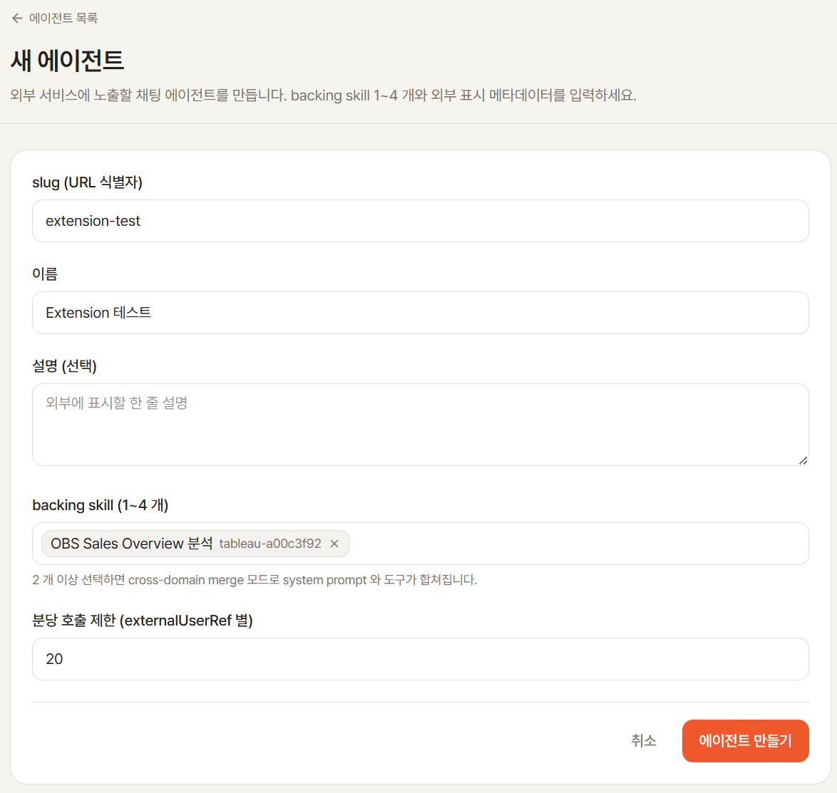
1. AiSight – AiSight 설정
에이전트 등록
1
▮ 설명
에이전트 설정
- 기존 에이전트 혹은 새 에이전트 생성
새 에이전트 내용 작성
- ‘slug’ : 각 에이전트의 식별값
- ‘backing skill’ : 생성한 스킬과 필요 스킬 선택(최대 4개)
생성
2
3

Slide 7
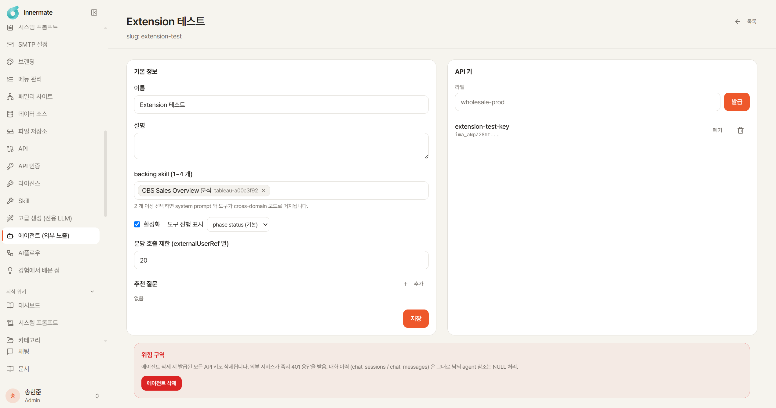
1. AiSight – AiSight 설정
에이전트 API 키 발급
▮ 설명
API키 발급
- 발급된 API 키는 ‘한 번만’ 표시되므로 복사 필요
1

Slide 8
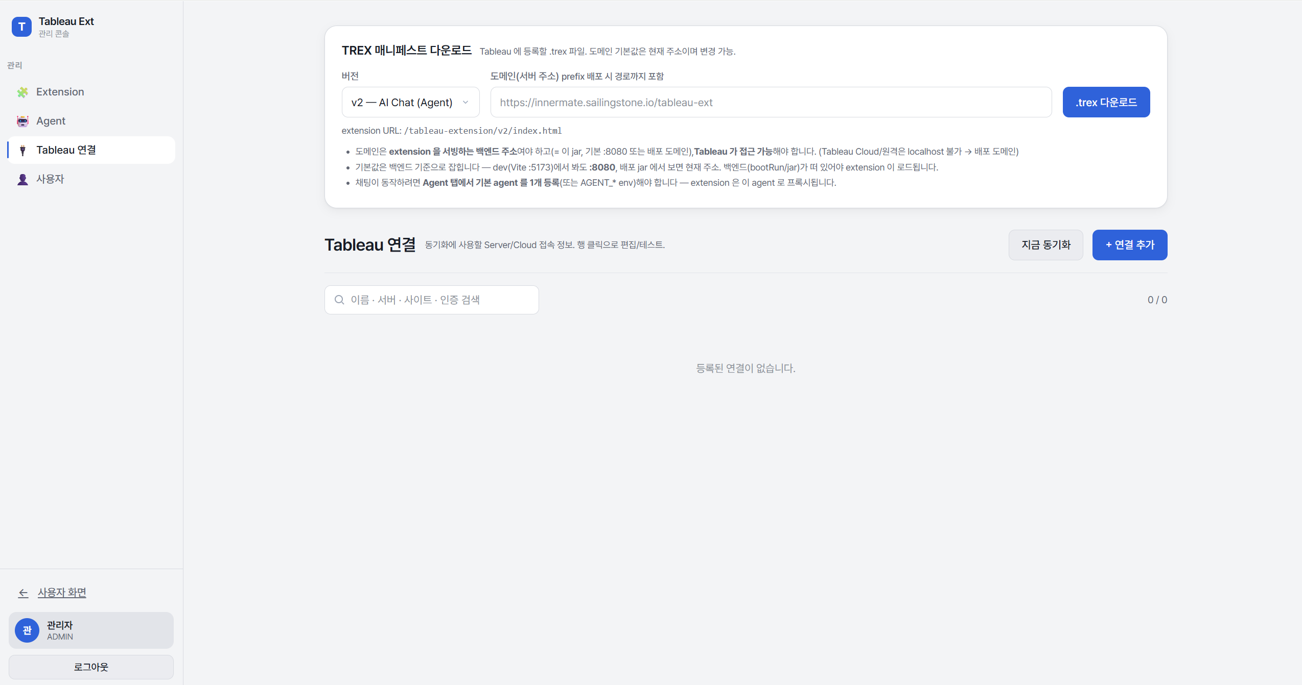
2. Extension – .trex 다운로드
.trex 다운로드
▮ 설명
관리자 > ‘Tableau 연결’ 메뉴
TREX 매니페스트 다운로드
- 사용할 도메인 주소 입력 후 .trex 다운로드
- .trex 파일은 대시보드 확장 프로그램으로 사용할 예정
2
1

Slide 9
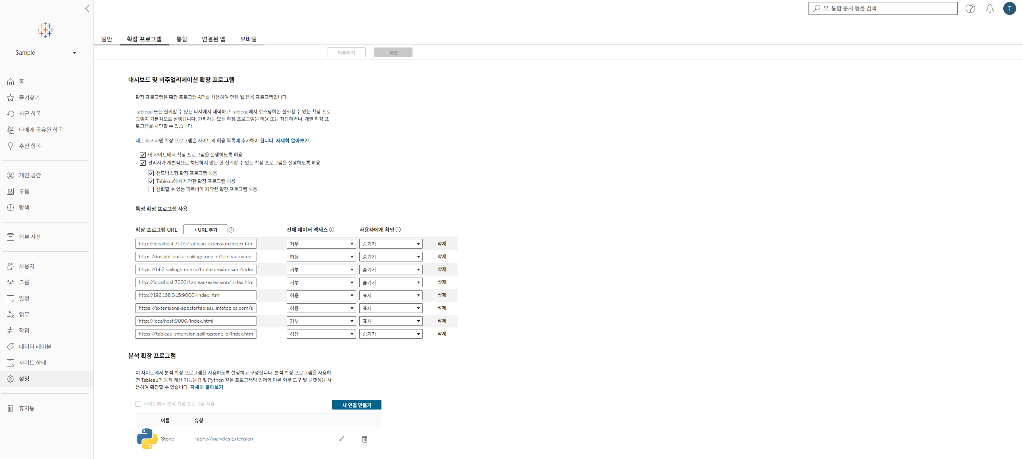
3. Tableau – 대시보드 Tableau Extension 사용
대시보드 확장 프로그램 설정
▮ 설명
설정
- 설정 -> 확장 프로그램 탭 이동
URL 추가
- 해당 URL 은 https://{Service Domain}/tableau-extension/v2/index.html
형태임
※ 이 URL 이 추가되어 있어야만 사용 가능
1
2

Slide 10
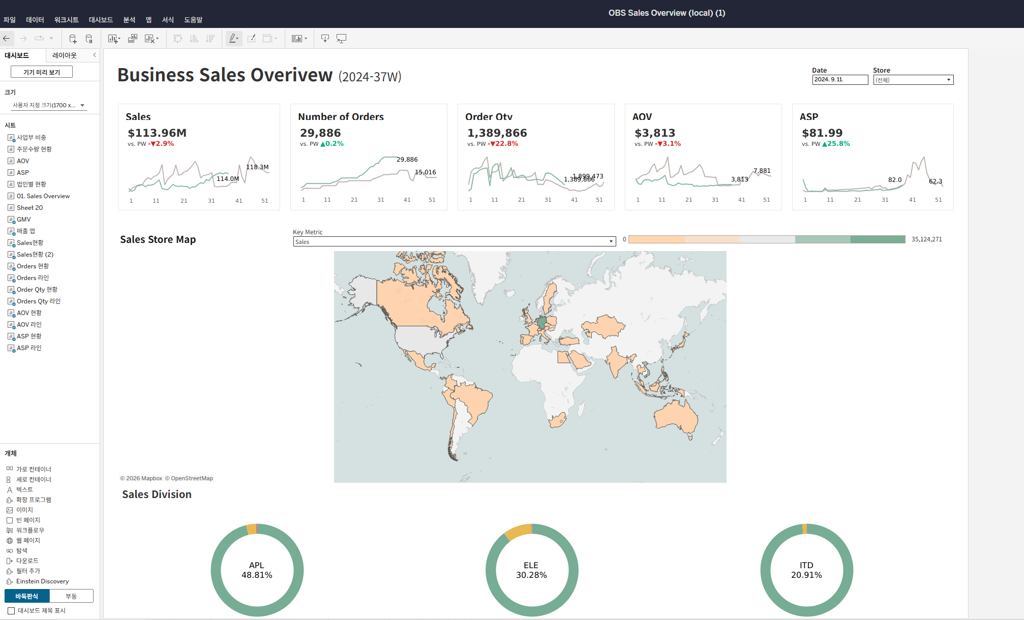
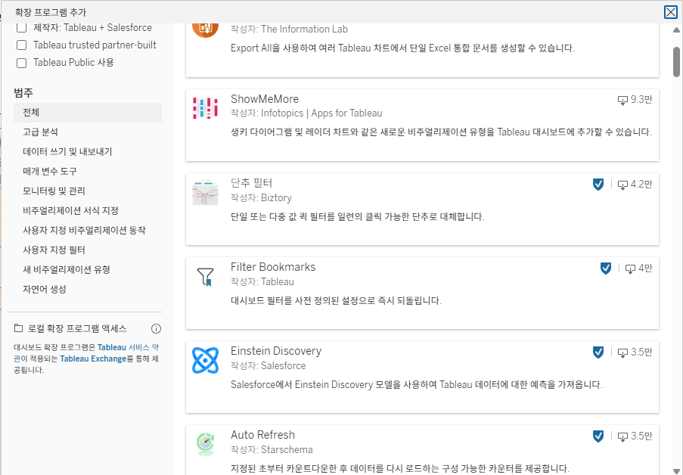
3. Tableau – 대시보드 Tableau Extension 사용
대시보드 확장 프로그램 삽입
▮ 설명
대시 보드 확장 프로그램 추가
- 좌측 하단에 있는 확장 프로그램을 대시보드 영역으로 D&D
로컬 확장 프로그램 엑세스
- 다운받은 .trex 파일을 엑세스
2
1

Slide 11
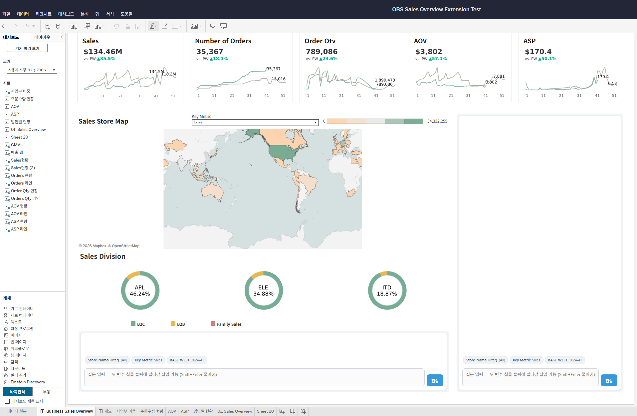
3. Tableau – 대시보드 Tableau Extension 사용
대시보드 확장 프로그램 생성
▮ 설명
대시 보드 확장 프로그램 생성
- trex 파일을 추가하고 나면 해당 영역이 생성됨
- 생성 된 후 서버에 게시 진행
1

Slide 12
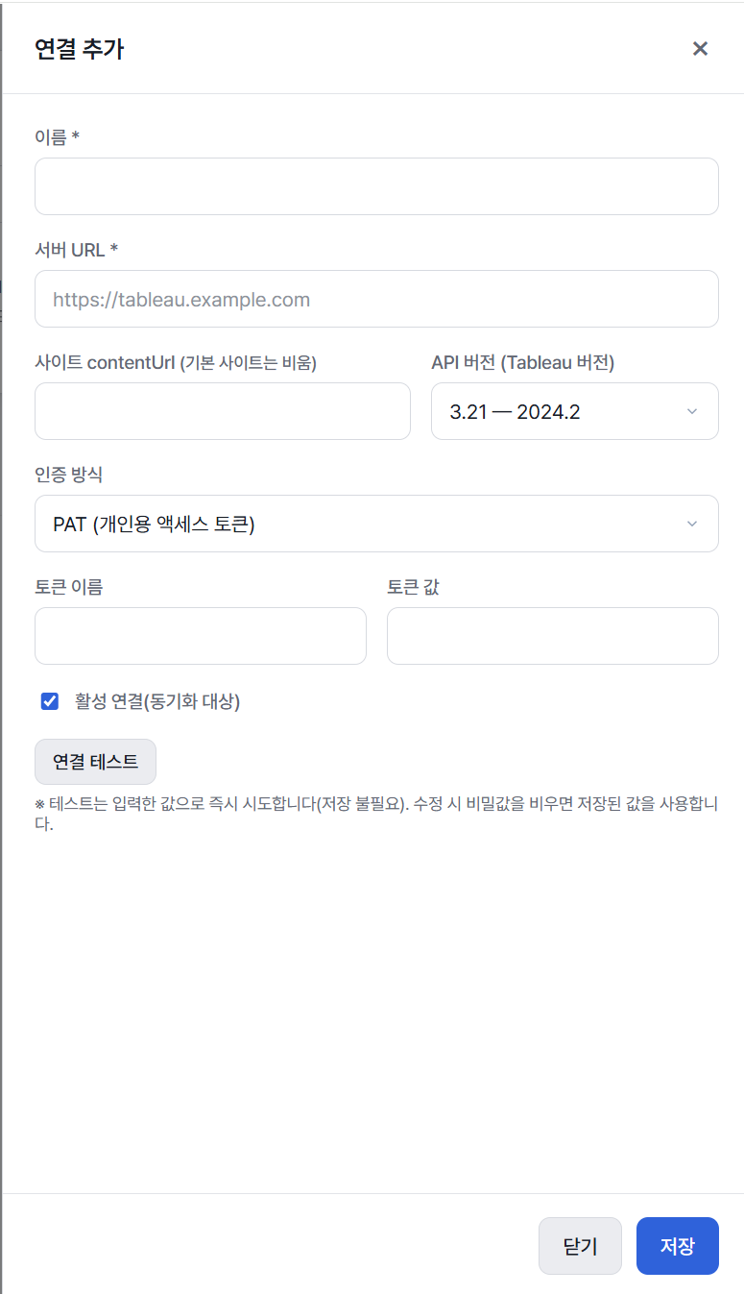
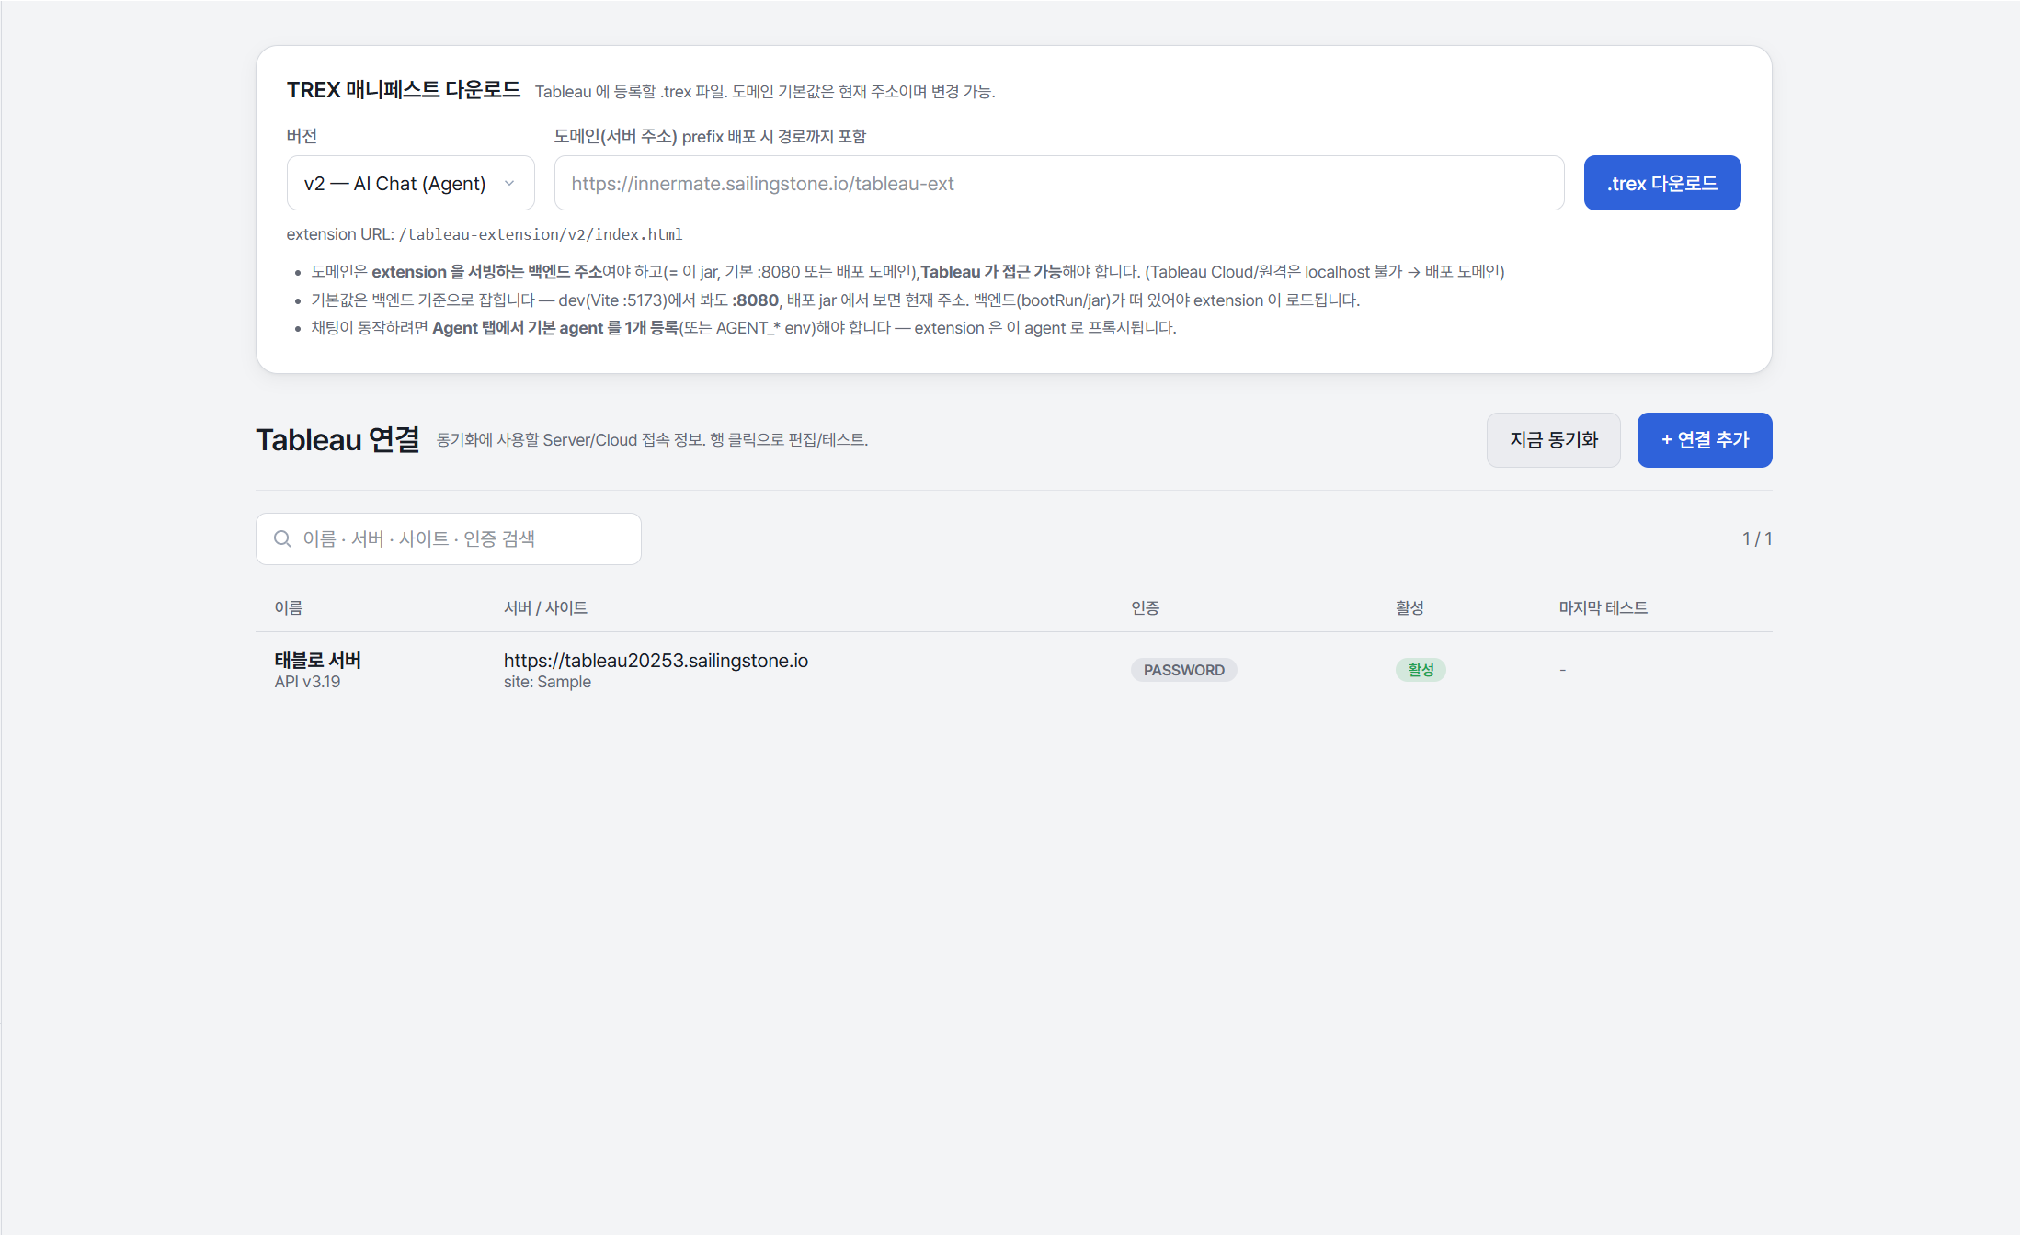
4. Extension – Extension 설정
Tableau 연결 정보 추가
2
▮ 설명
태블로 연결 추가
연결 태블로 정보 입력
- 이름 : 사용자가 식별 가능한 값으로 입력
- 서버 URL : 태블로 서버의 도메인 입력
- 사이트 contentUrl : 태블로 사이트 입력
추가된 태블로 확인
1
3

Slide 13
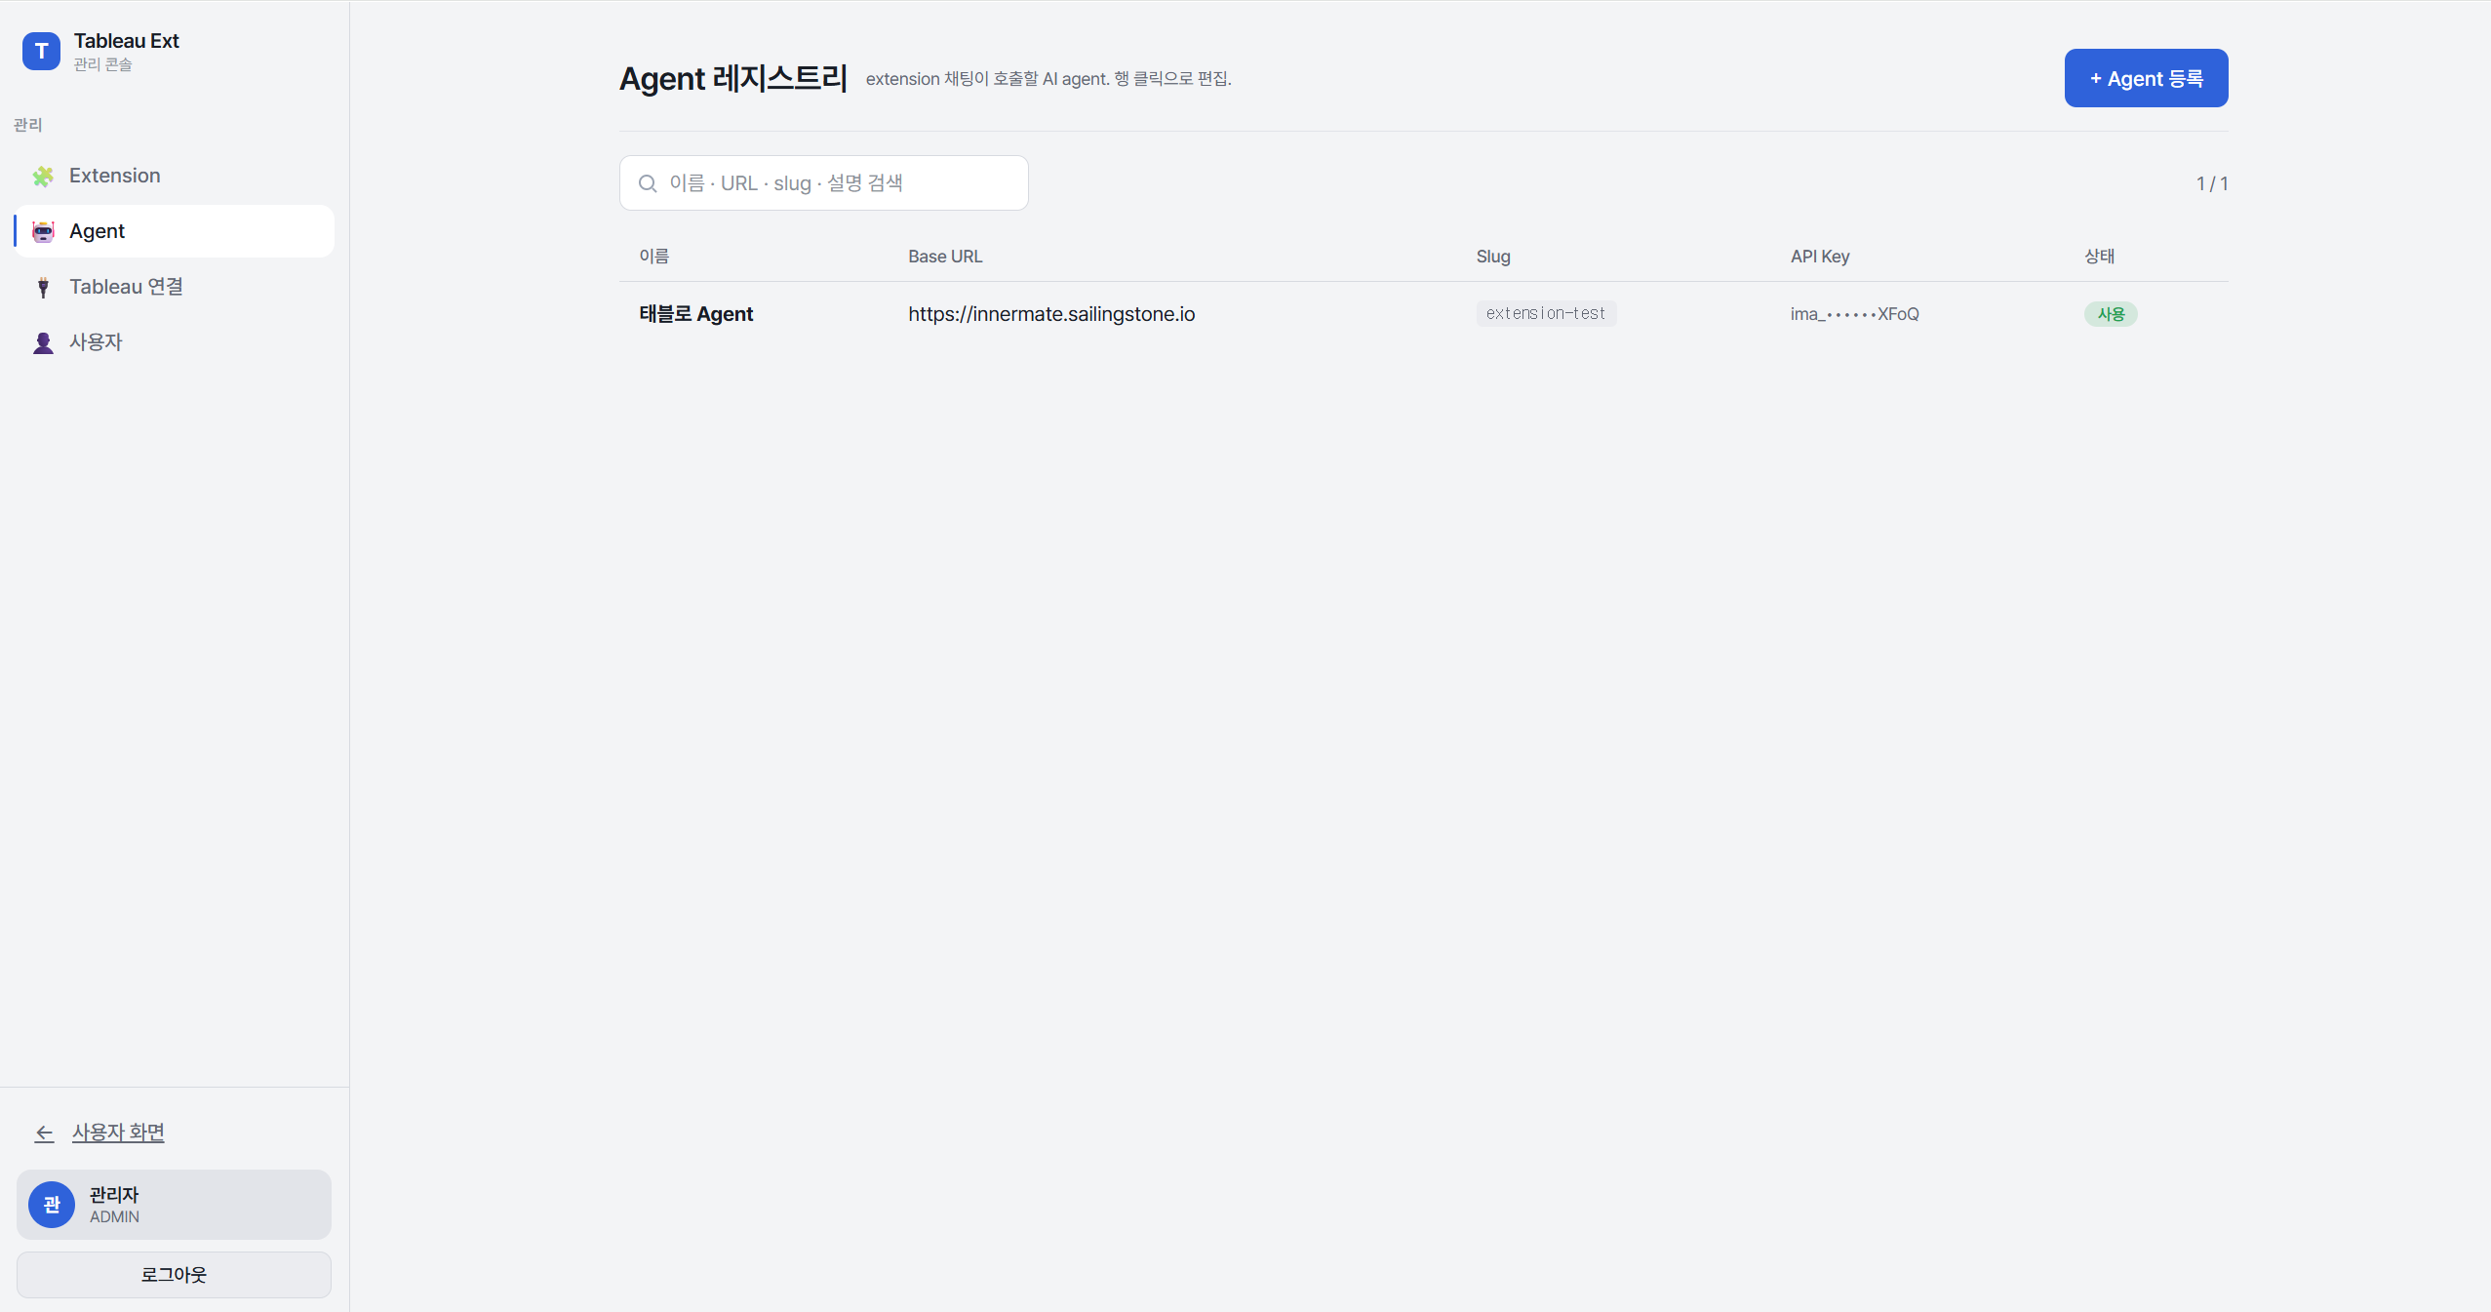
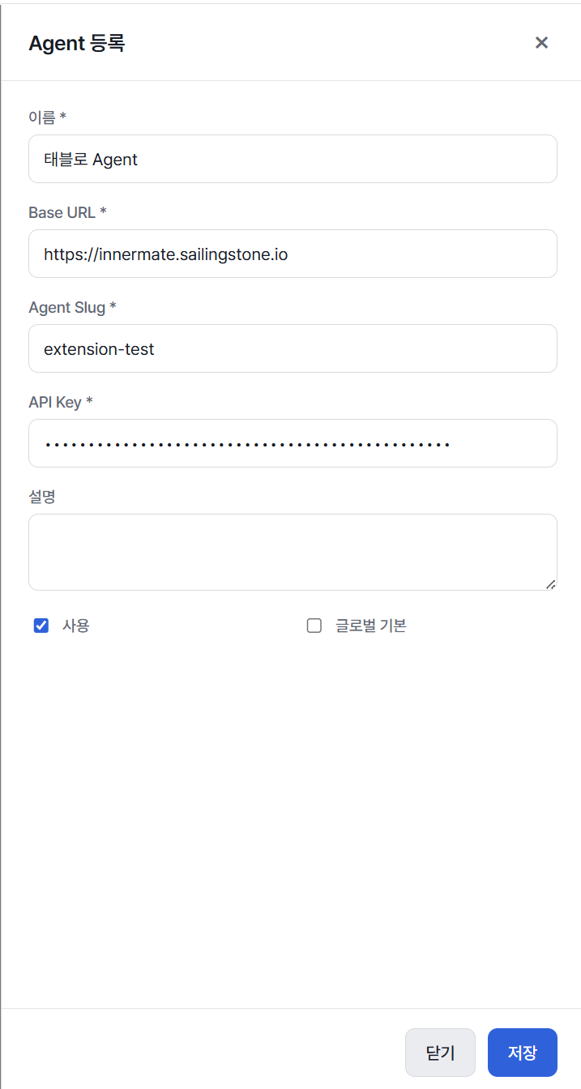
4. Extension – Extension 설정
Tableau Agent 등록
▮ 설명
‘Agent’ 메뉴
Agent 등록
- 이름 : 사용자가 식별 가능한 값으로 입력
- Base URL : 사용하고자 하는 Agent 서버 도메인 입력
AiSight의 경우 https://innermate.sailingstone.io 입력
- ‘Slug’와 ‘Api Key’는 Agent에서 생성한 값 그대로 사용
추가된 Agent 확인
2
1
3

Slide 14
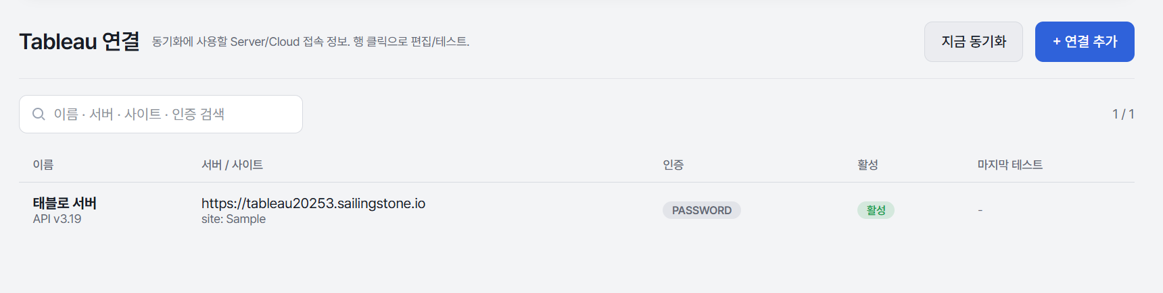
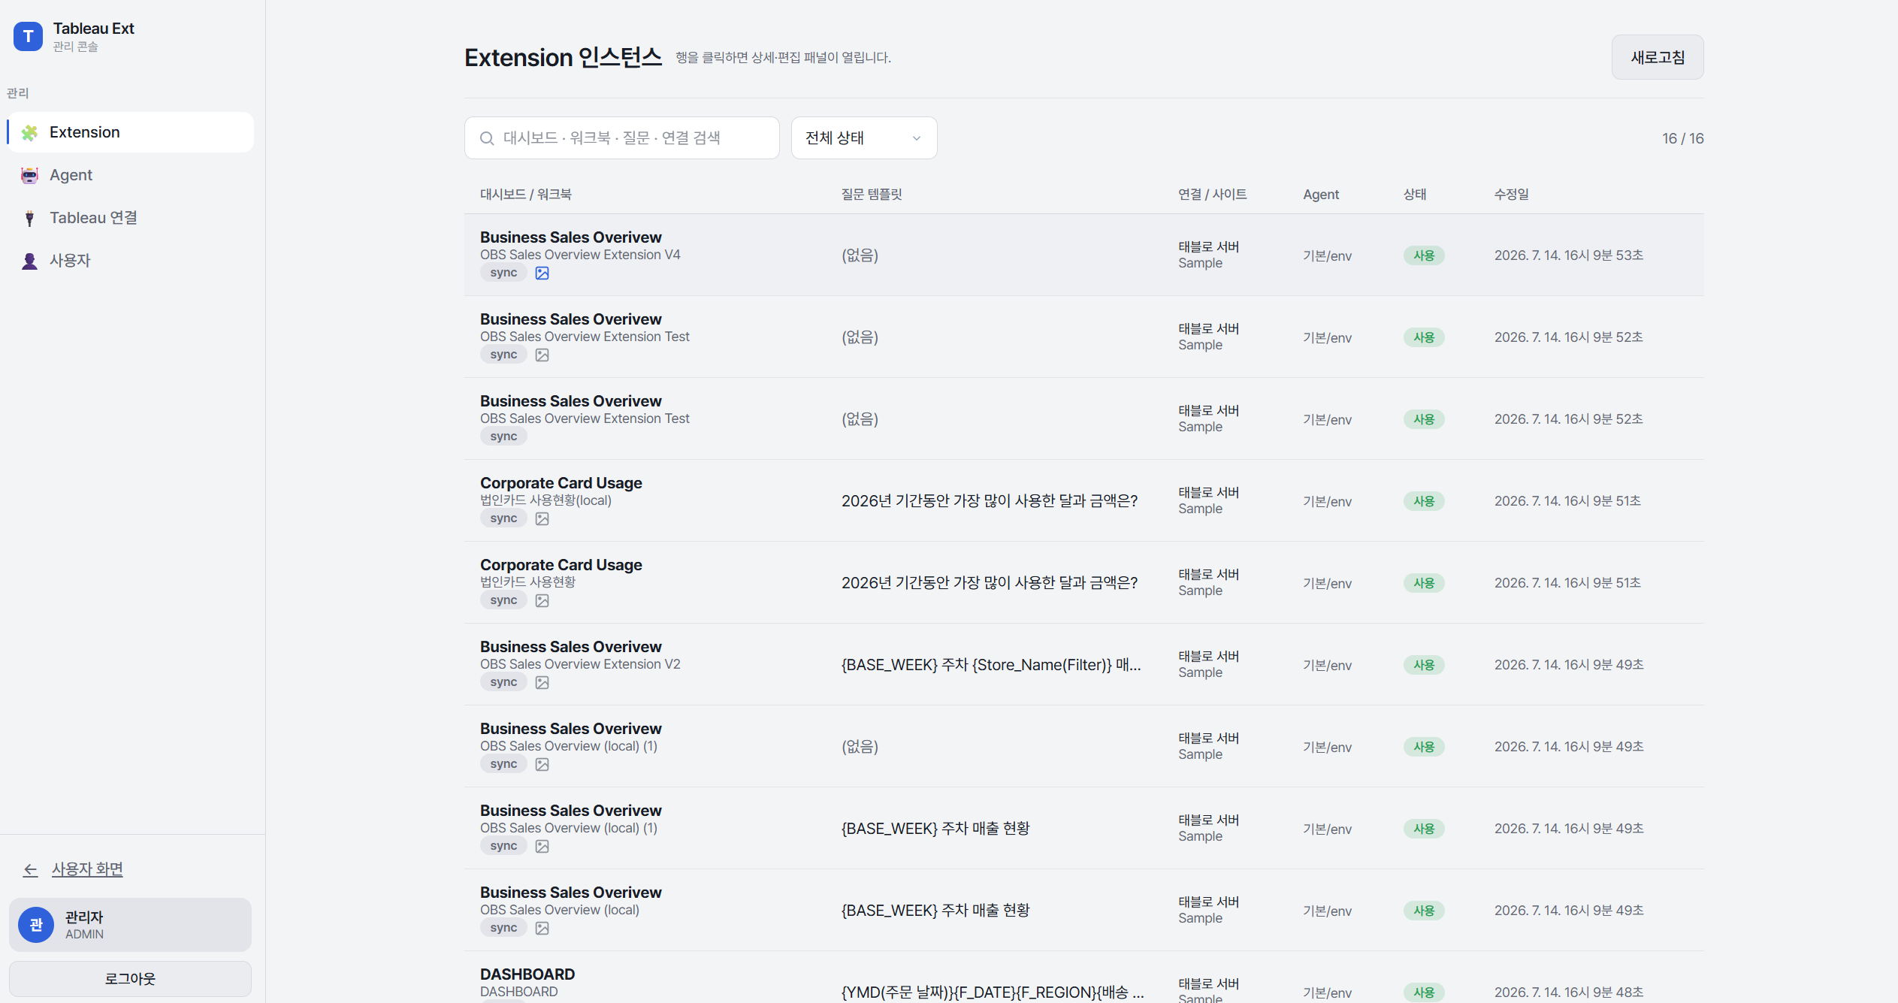
4. Extension – Extension 설정
Tableau Extension 정보 동기화
1
▮ 설명
‘Tableau 연결’ 메뉴에서 ‘지금 동기화’
- 대시보드 가져오기 위해 동기화 필요
‘Extension’ 메뉴에서 인스턴스 확인
- 동기화에 시간이 소요될 수 있어, 완료될 때까지 대기 필요
- 5분 내외로 동기화된 목록 불러오는 모습 확인 가능
대시보드 확인
2
3

Slide 15
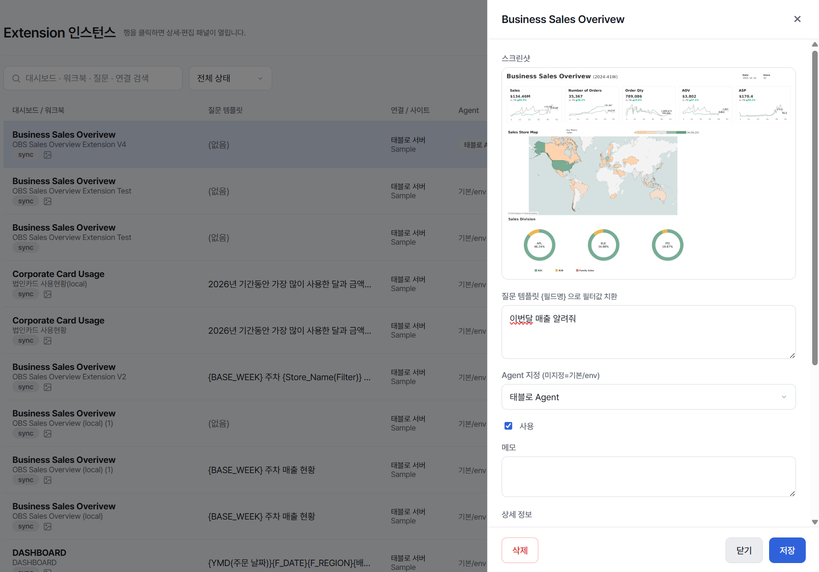
4. Extension – Extension 설정
Tableau Extension 설정 값 조회 및 변경
▮ 설명
Tableau Extension 대시보드 선택
- 대시보드 확장 프로그램 삽입한 대시보드 선택
대시보드 설정
- 질문 템플릿 : 현재 Extension에 설정되어있는 질문을 조회/수정 가능
- Agent 지정 : 미지정시 기본으로 지정, 생성한 Agent 설정 가능
- 사용 : Extension 사용 여부
- 상세정보 : 태블로 정보(InstanceID / WorkBookId / 사이트), Extenxion 정보(ExtensionId / 버전 / 동기화 시간) 등 조회 가능
2
1

Slide 16
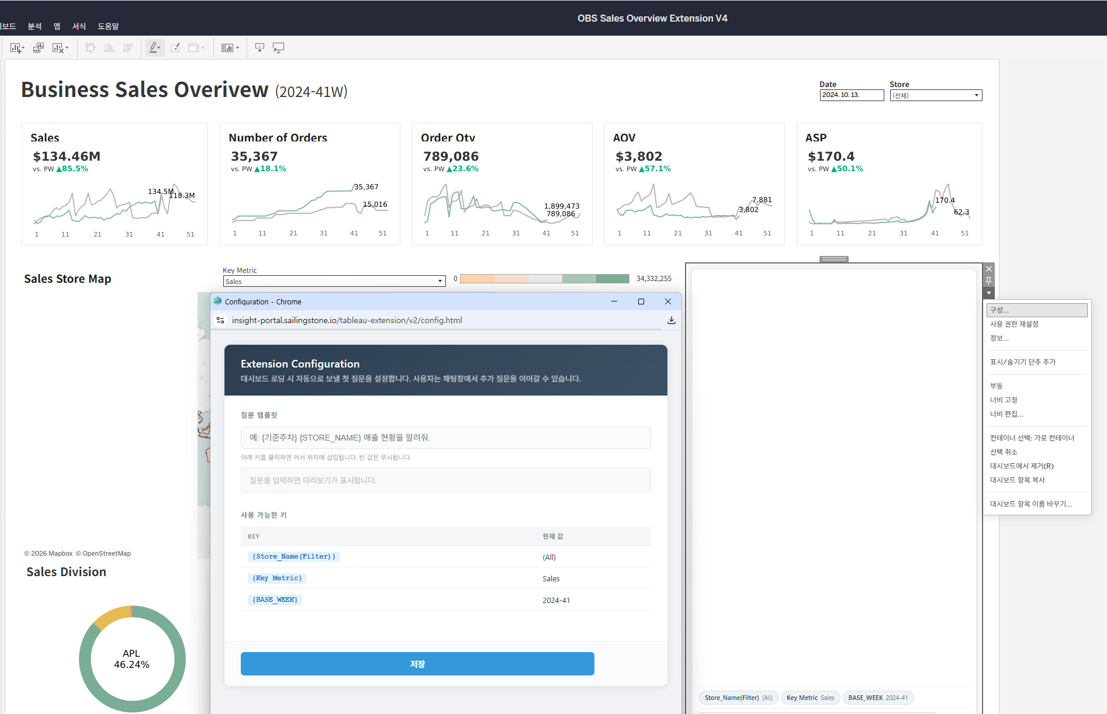
5. Tableau – Tableau Extension 설정 값 조회 및 변경
Tableau Extension 설정 값 조회 및 변경
▮ 설명
확장 프로그램 > ‘구성’ 선택
- Tableau 편집에서도 질문 템플릿을 수정 가능
질문 템플릿 작성
- 질문 템플릿 : 대시보드 진입시 첫 질문 설정
- 사용 가능한 키 : 대시보드 필터로 사용중인 목록들
- 키를 사용하여 대시보드 필터에 사용된 값으로 질문 가능
1
2

Slide 17
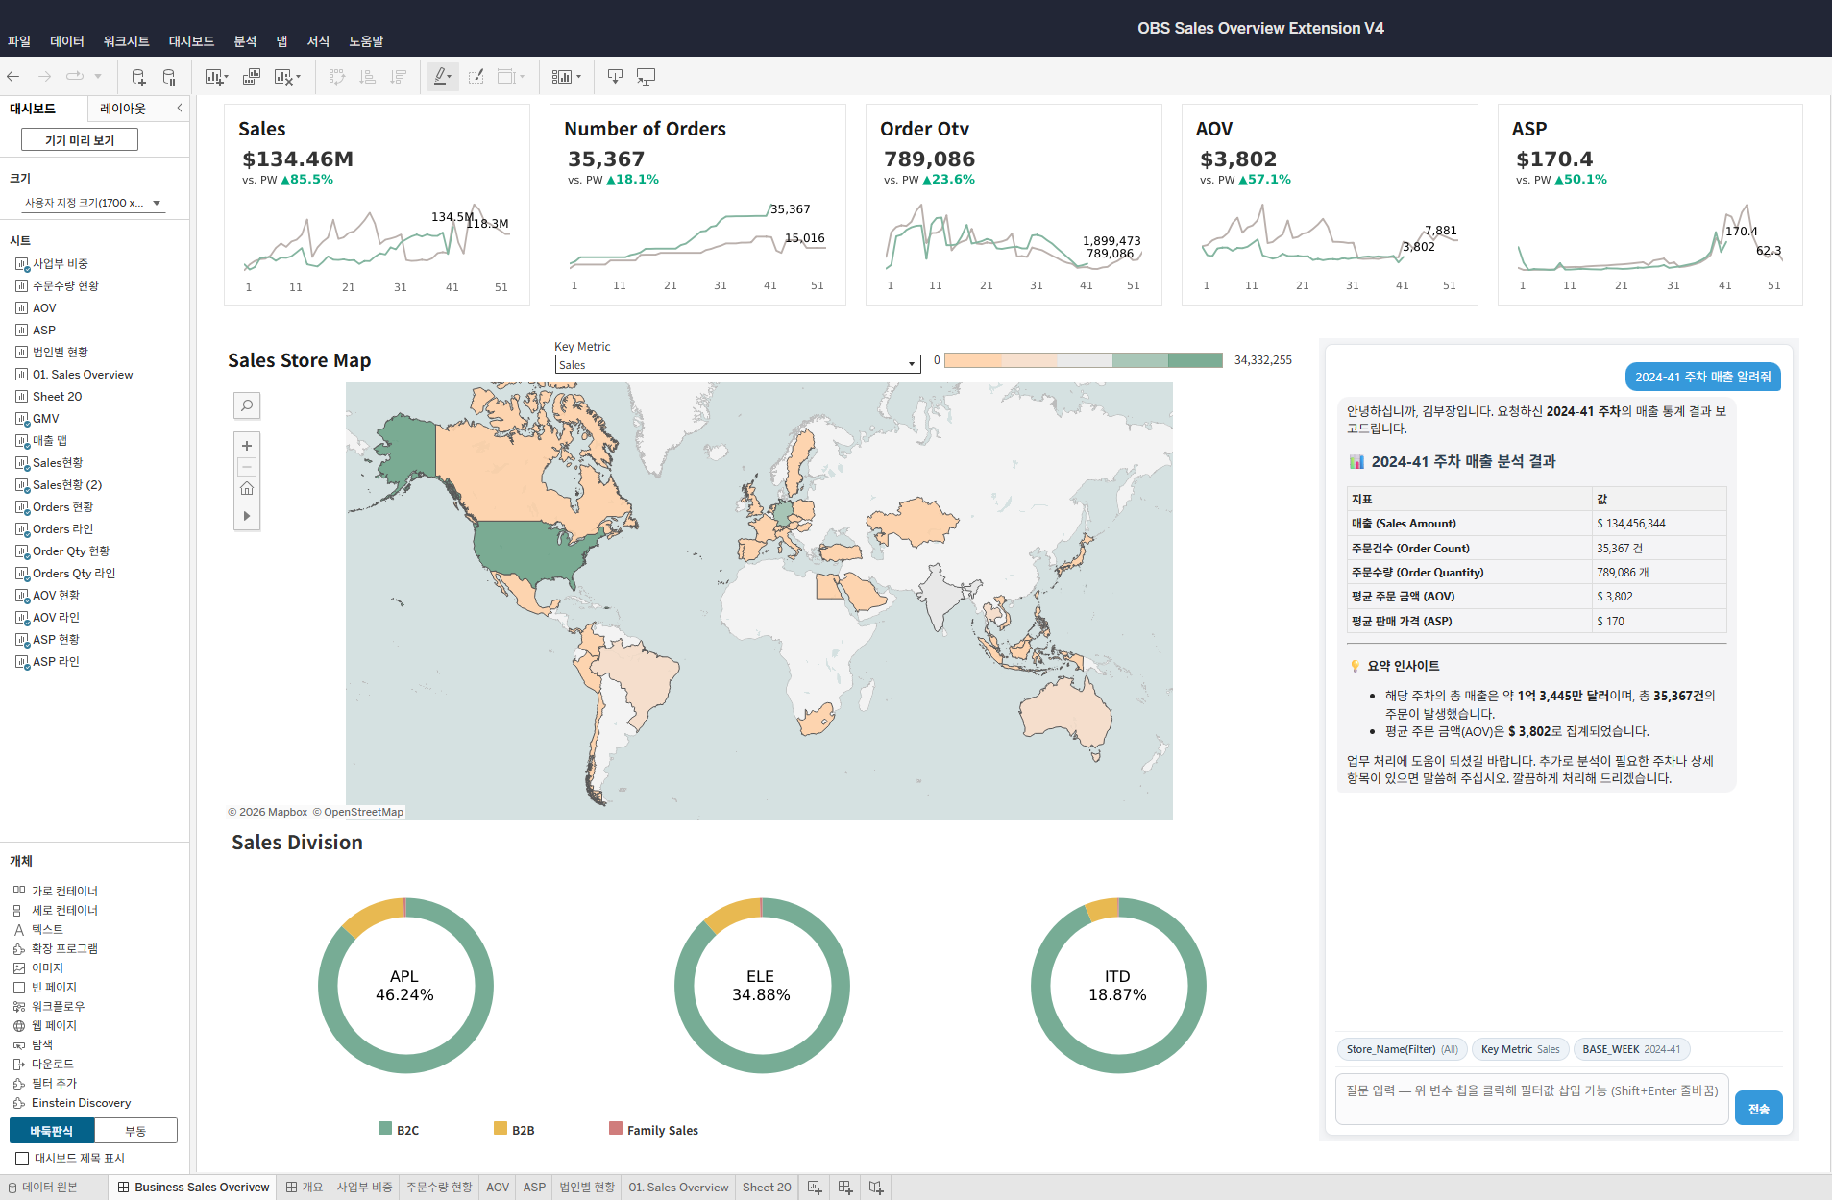
6. Tableau – 대시보드 Tableau Extension 값 조회
대시보드 Tableau Extension 값 조회
▮ 설명
대시 보드 Tableau Extension 값 조회
- Extension에서 설정한 설정 값으로 대시보드에 조회되는 것을 확인
Agent 채팅 기능
- 채팅도 원하는 ‘키’를 사용하여 질문 가능
- 설정한 에이전트(스킬)로 질문 및 답변 받음
1
2

